Slide 1
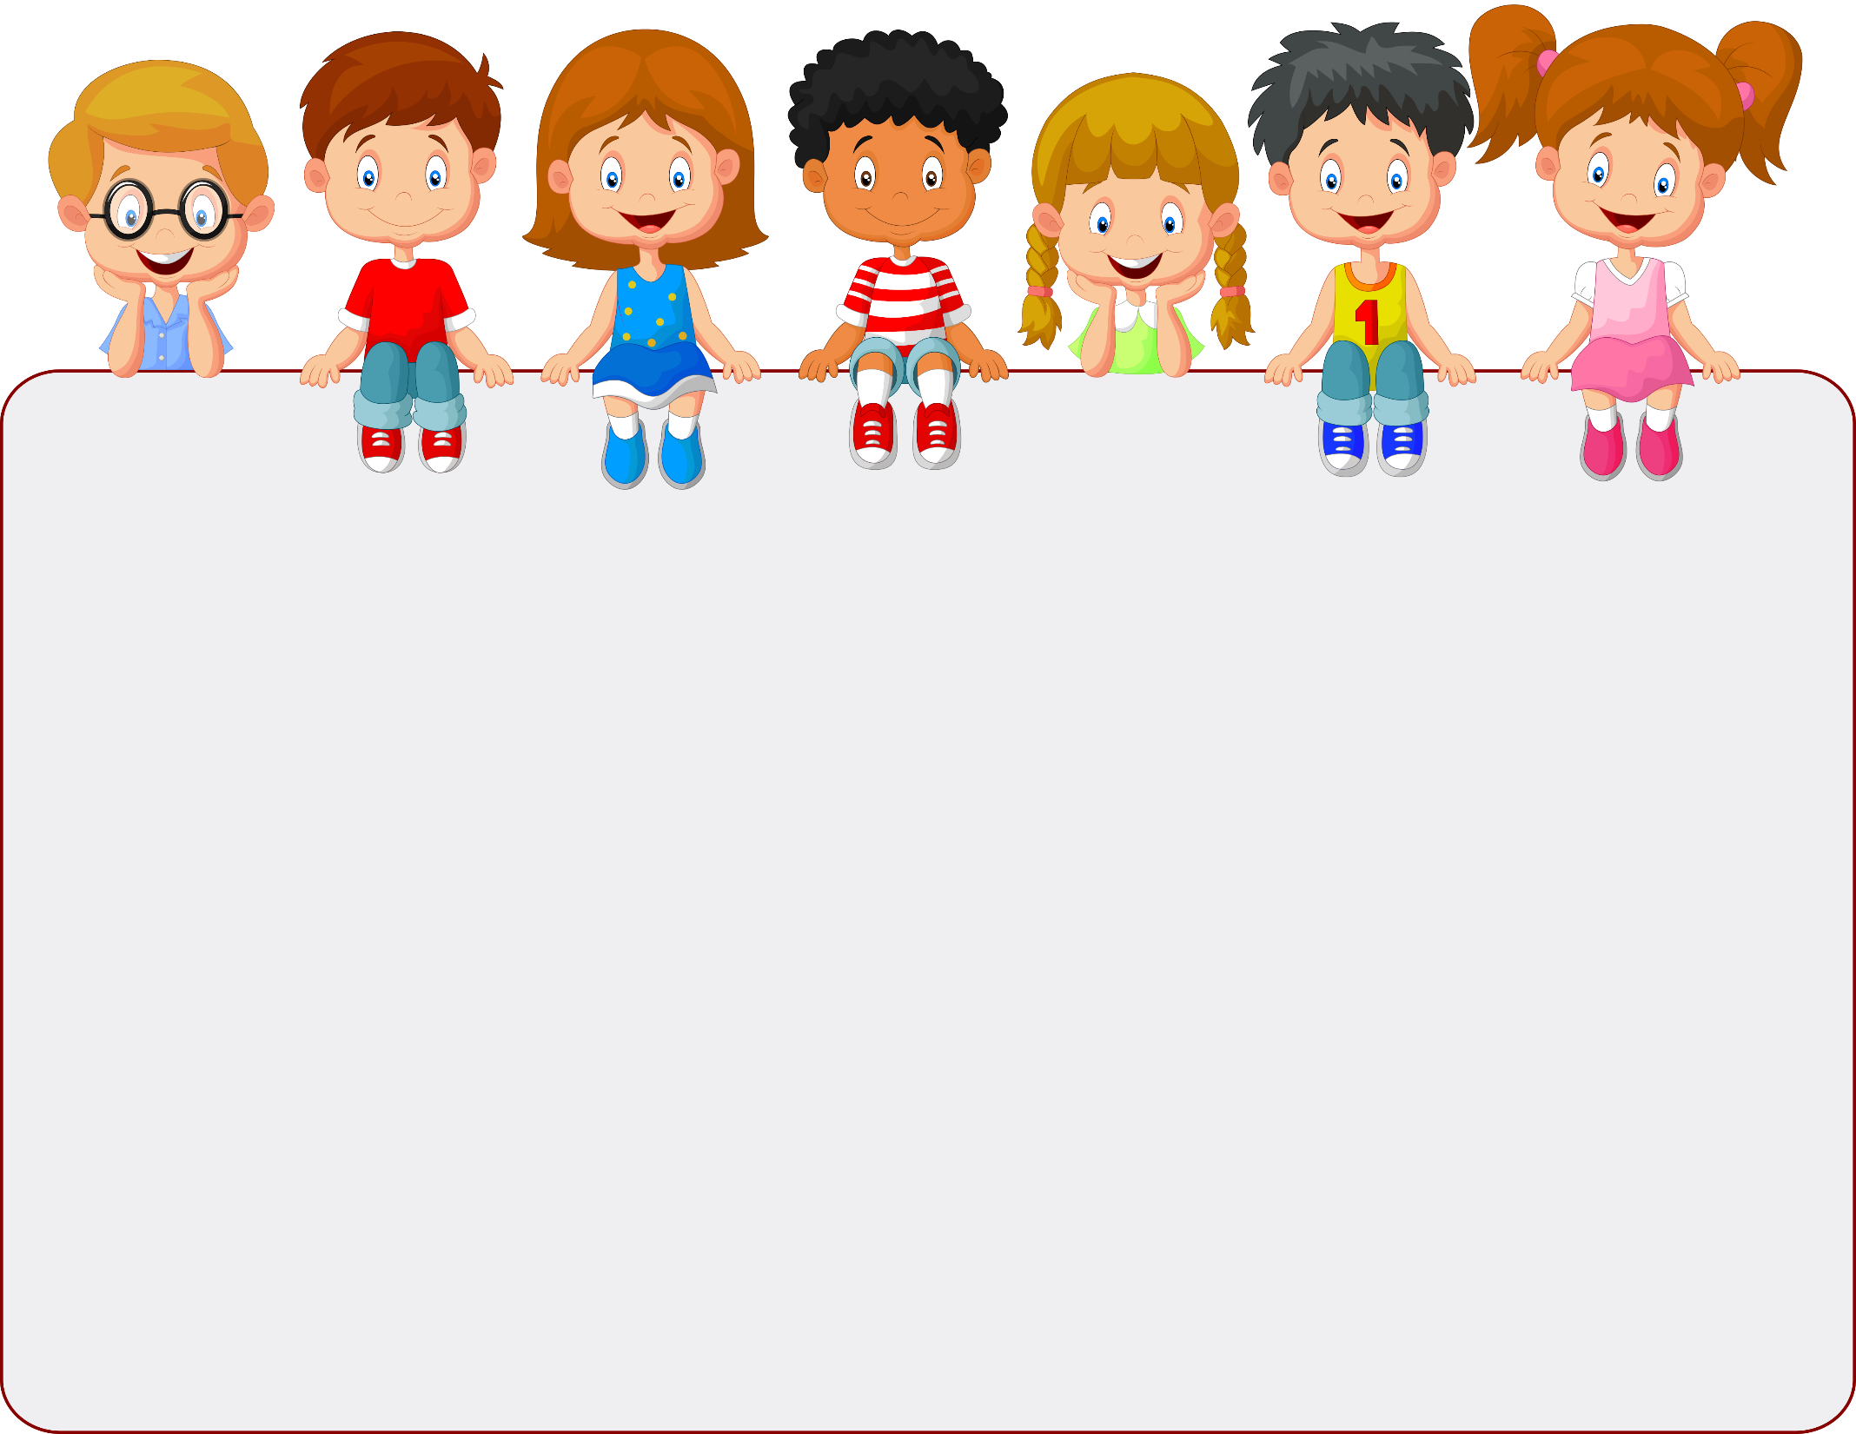
«Практика использования
напольных игр в
работе с дошкольниками »
Подготовили:
воспитатели ГБДОУ №27 - Кабурдо Н.В., Макарова О.А.,
учитель-логопед – Горбань Н.В.

Slide 2
Напольные игры
Укрепление физического здоровья
Укрепление психологического здоровья
Высокоэффективный инструмент работы с дошкольниками

Slide 3
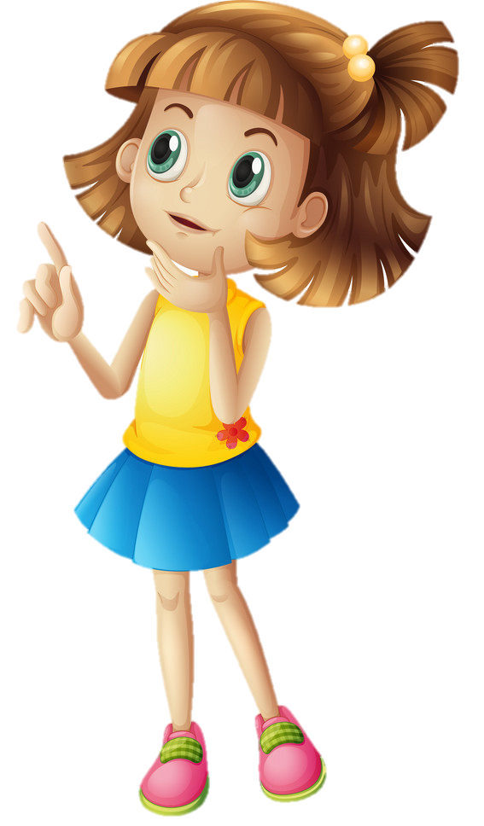
6 правил напольных игр
1. Игра — для малышей, а не для взрослых. 2. Для детей — развлечение, для педагога — инструмент. 3. «Квадраты» — универсальное игровое
поле. 4. Игра — это движение. 5. Правила — основа порядка. 6. Все хорошо в меру.

Slide 4
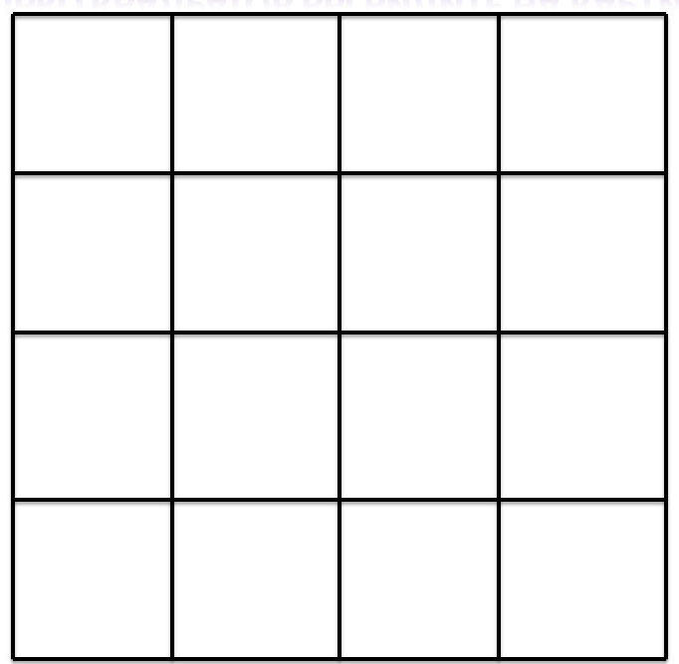
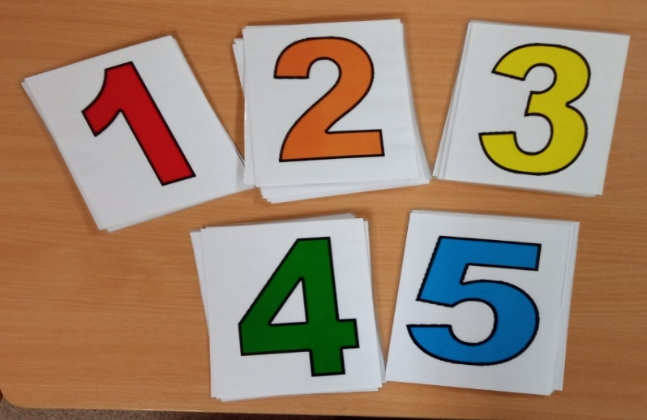
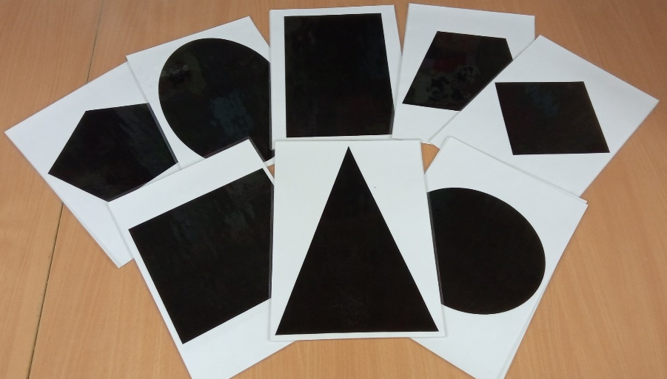
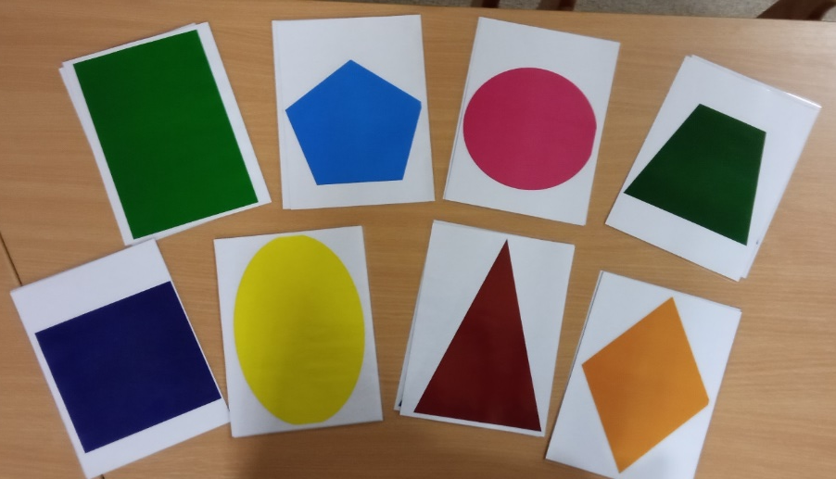
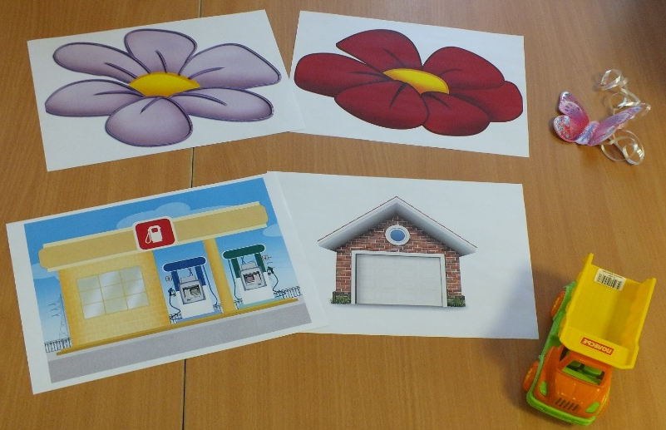
Атрибуты для напольных игр

Slide 5
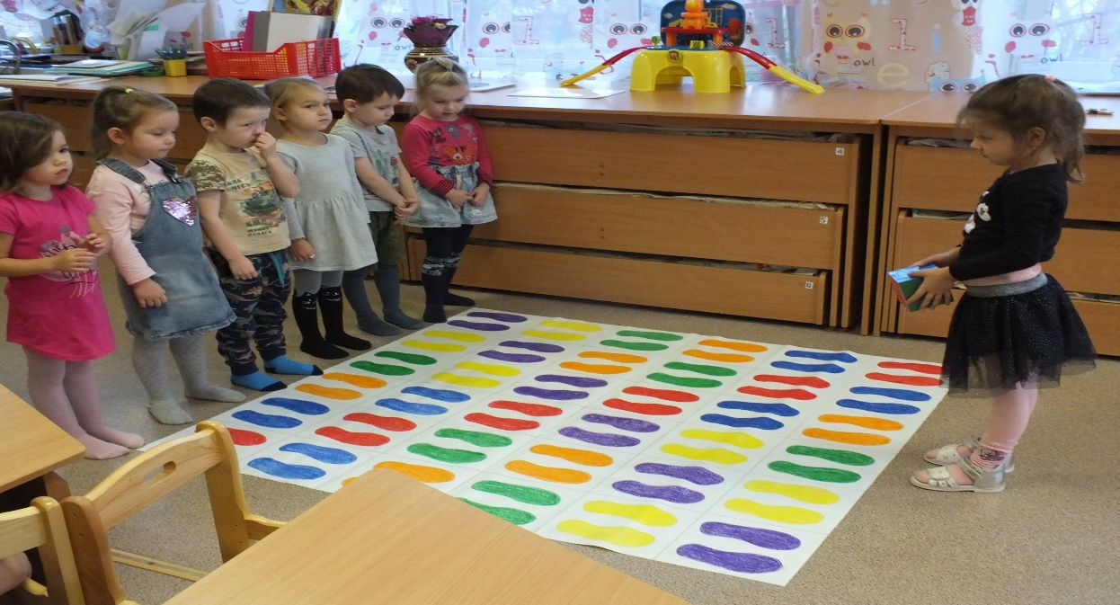
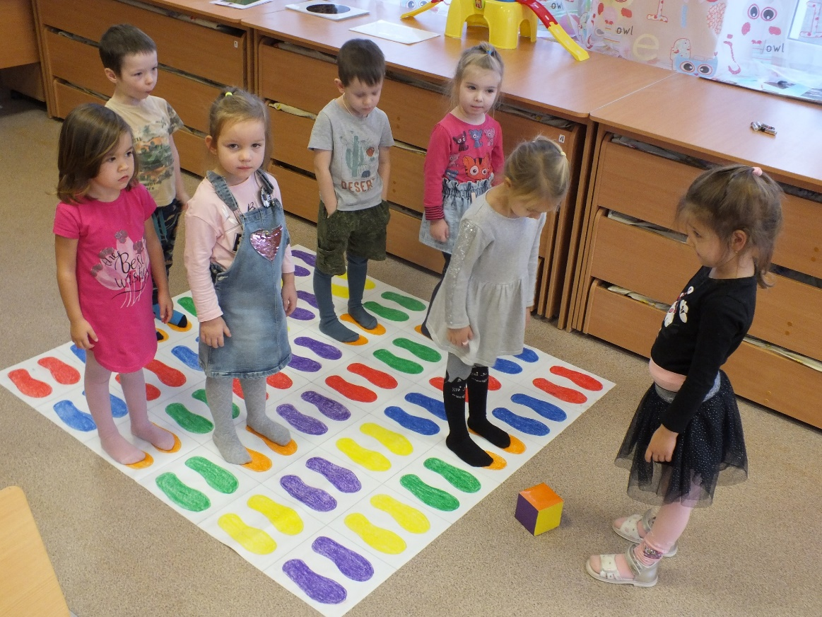
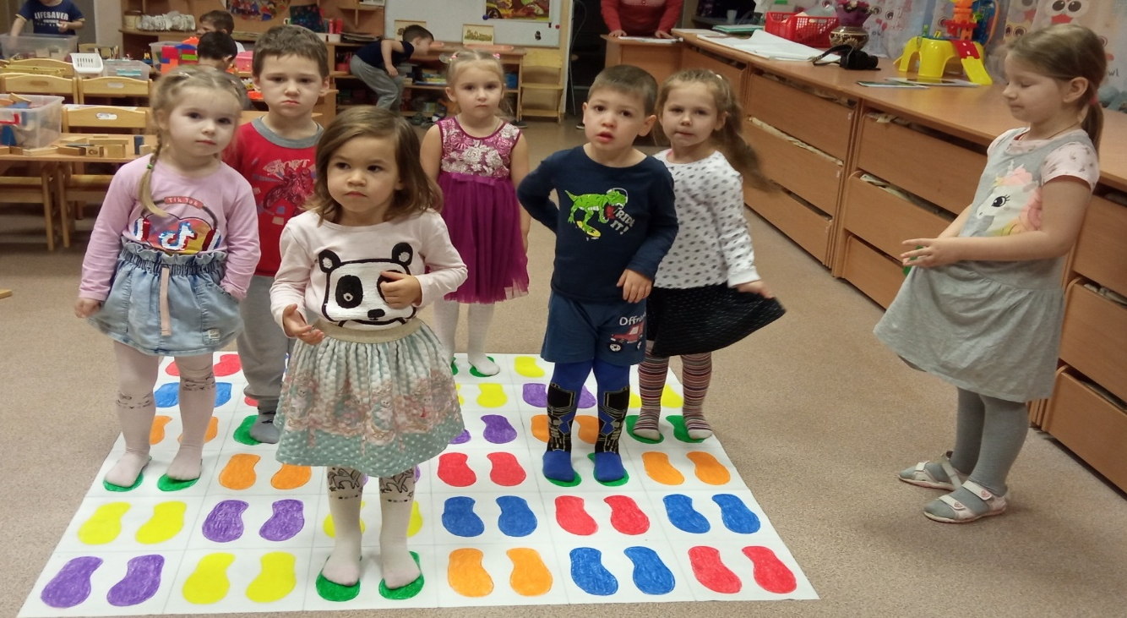
«Разноцветные следы»

Slide 6
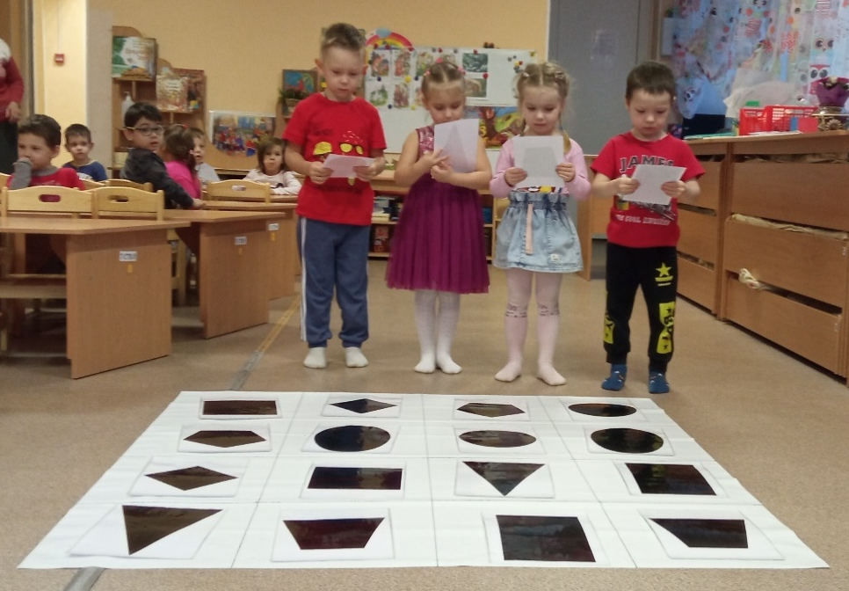
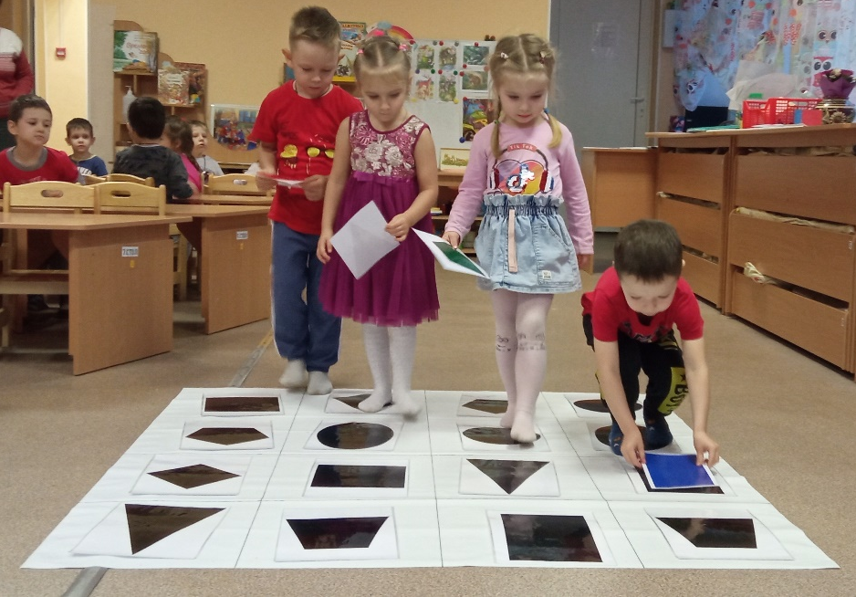
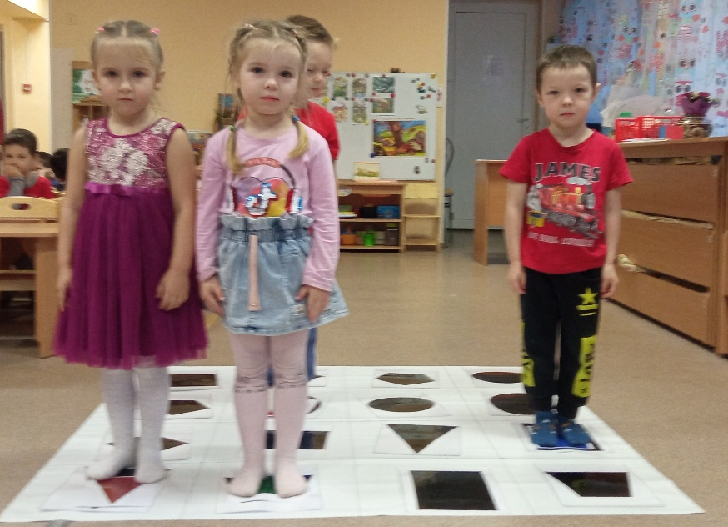
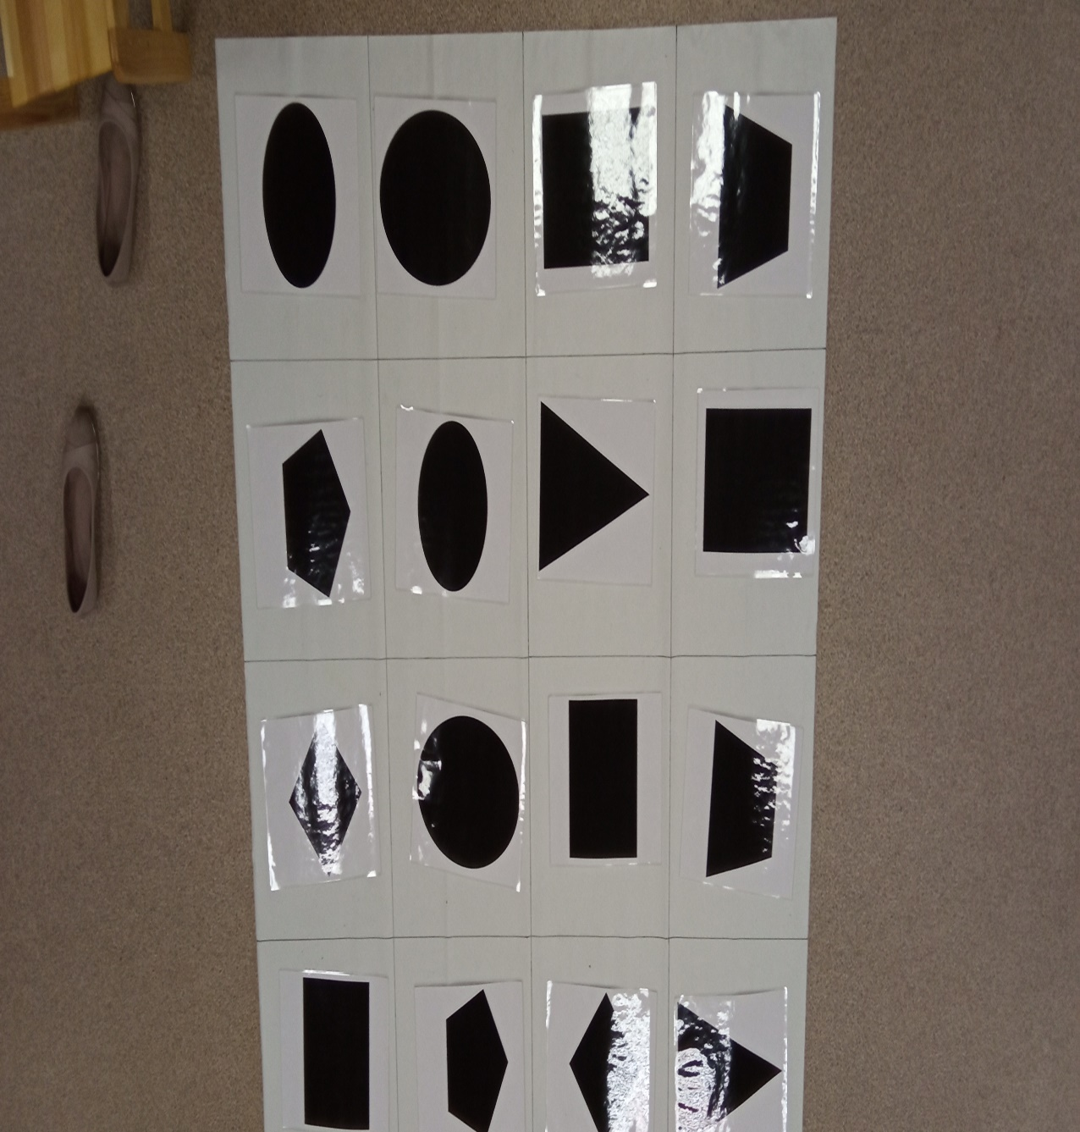
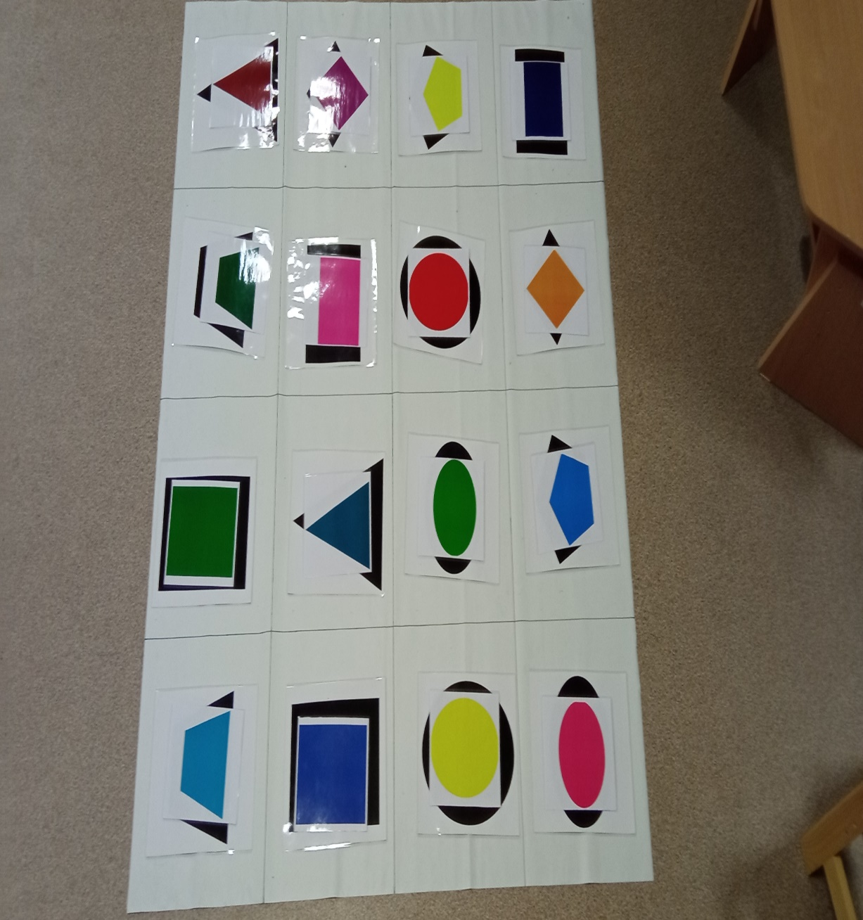
«Силуэты»

Slide 7
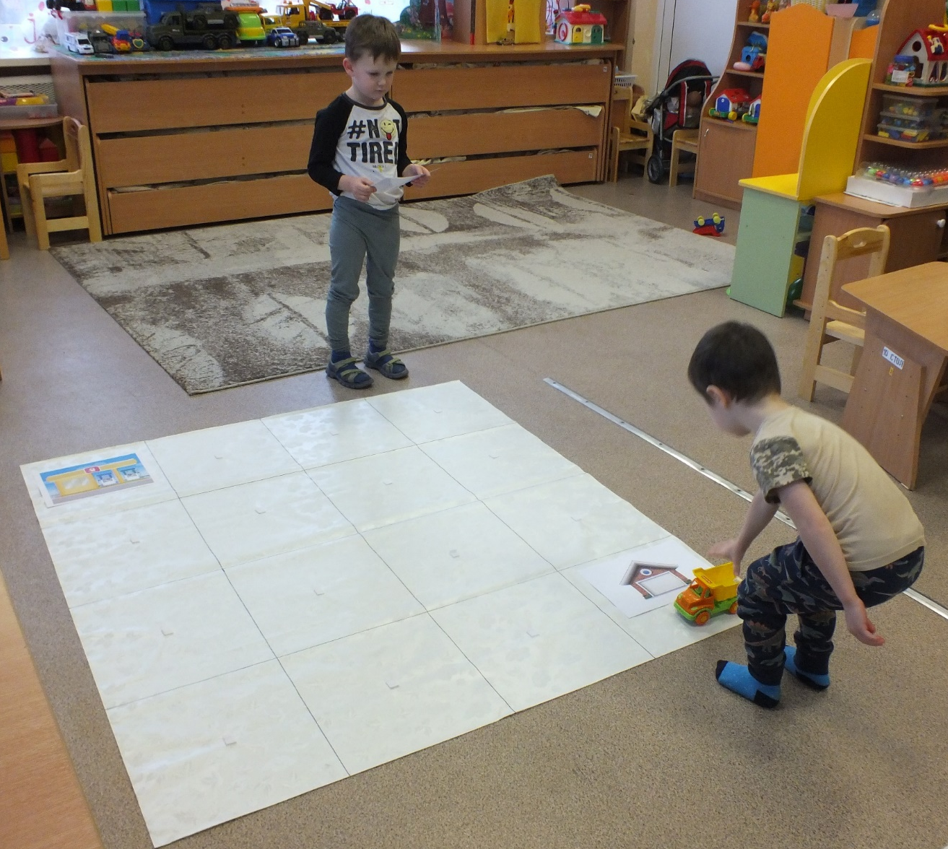
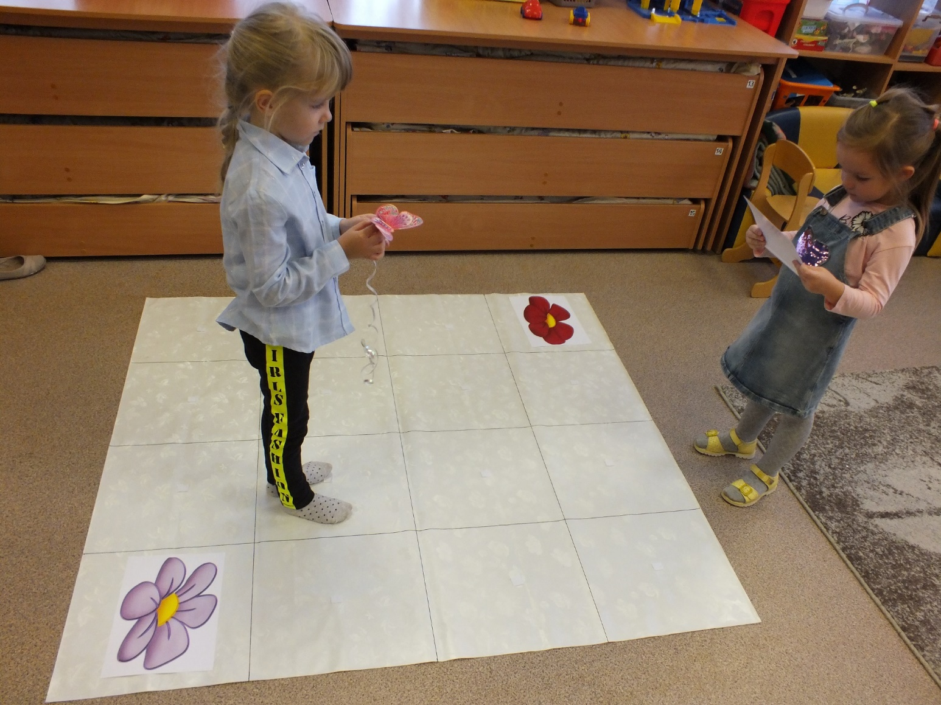
«Гараж»
«Бабочка»

Slide 8
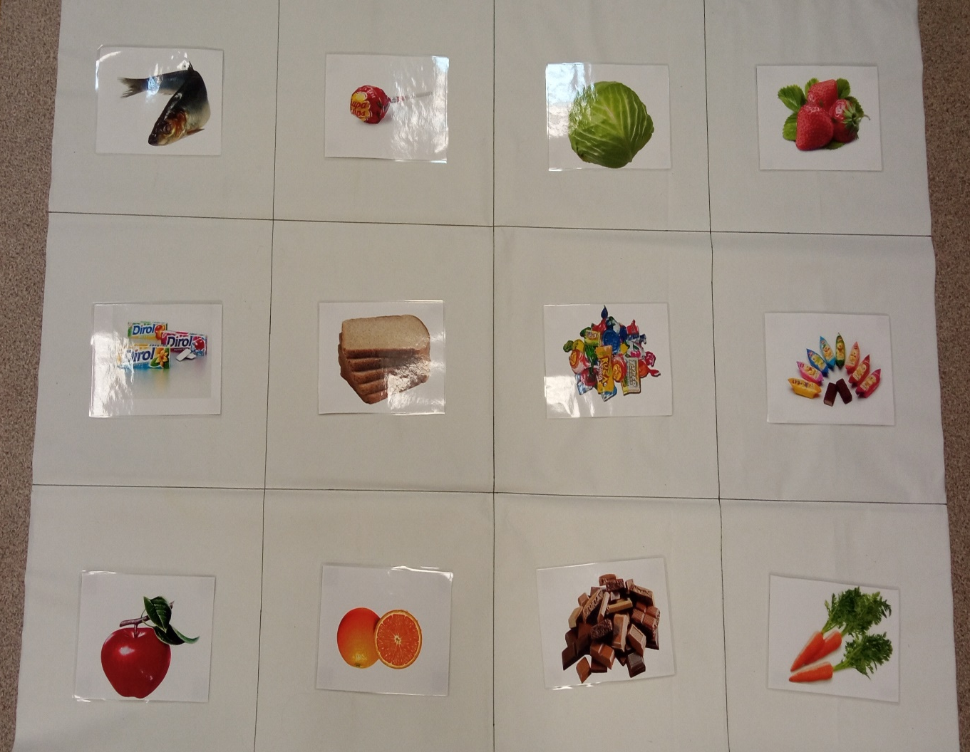
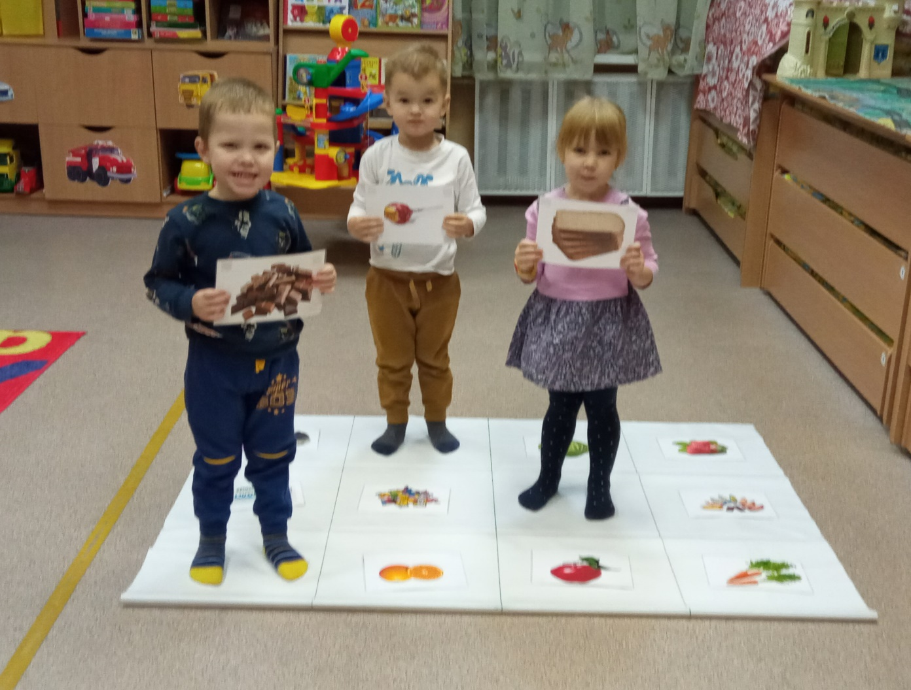
«Четвертый лишний» (Полезные продукты)

Slide 15
СПАСИБО
ЗА
ВНИМАНИЕ!

